Slide 1
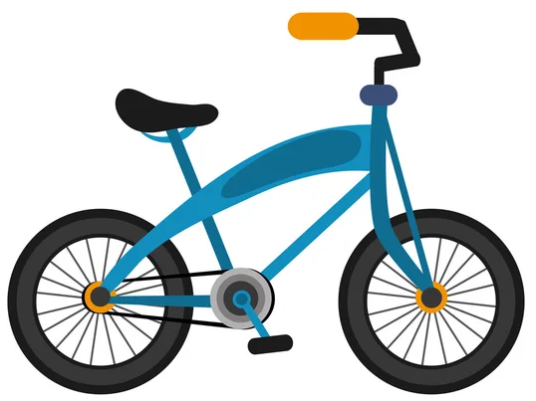
Навчання грамоти
Читання
Післябукварний період
Урок 113
Оповідання Миколи Стеценка
«Новий велосипед»

Slide 2
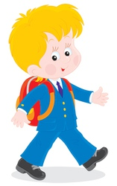
Налаштування на урок
Дзвоник дзвенить, не стихає,
Школярів усіх скликає:
«Гей, до класу поспішайте,
На місця свої сідайте!»

Slide 3
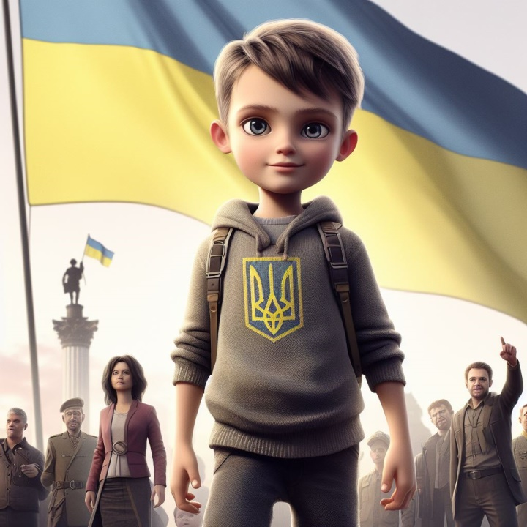
Налаштування на урок.
Вправа «Інтонація»
Прочитай з різними почуттями і різною інтонацією речення-вітання «Доброго ранку. Ми з України!»:
здивовано
з гордістю
з радістю
з образою
замріяно
Як ти гадаєш, чому попри однаковий зміст речень ми сприймаємо їх по-різному?
На якій інтонації тобі хотілося б залишитися?

Slide 4
Робота з чистомовкою
Ра-ра-ра - весела гра,
ро-ро-ро - воронове перо,
ру-ру-ру - до рук беру,
рі-рі-рі - маленькі снігурі,
ри-ри-ри - за мною повтори.

Slide 5
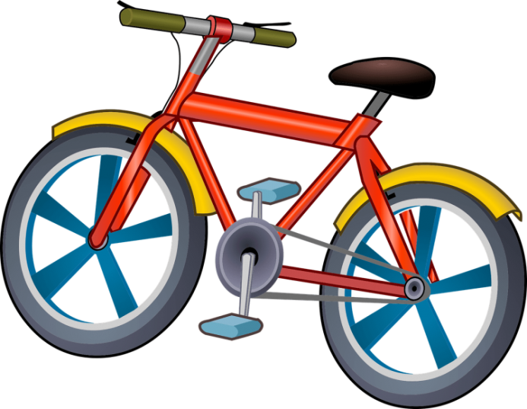
Відгадай загадку
Його можна осідлати,
Можна і за роги взяти,
Та щоб міг тебе везти,
Слід йому допомогти.
велосипед
Добери слова-ознаки до слова ВЕЛОСИПЕД
Новий, старий, триколісний, двоколісний, спортивний.
Добери слова-дії до слова ВЕЛОСИПЕД
Їде, летить, мчить, везе, гальмує, радує.

Slide 6
Повідомлення теми уроку
Сьогодні на уроці читання ми попрацюємо з оповіданням Миколи Стеценка «Новий велосипед».
Дізнаємось, як вміти дружити і що стає з тими, хто не розуміє цього.

Slide 7
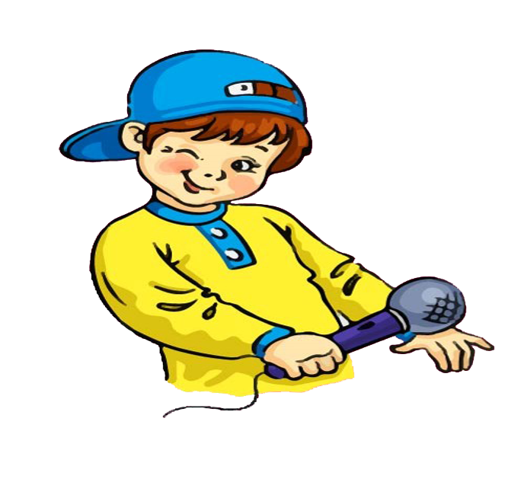
Прочитай вірш Євген Юхниця
Про кого розповідається у вірші?
Який настрій у хлопчика?
Чому він забрав у братика всі іграшки?
Чи одержав від цього задоволення?
Дай пораду хлопчикові?
Поясни, чому самому не весело.
Придумай заголовок до вірша?
Посварився з братиком
і один гуляю,
бо у грі «Піратики»
він перемагає…
Заберу свисточок,
човники і крейсери!
Граю сам в куточку!
Тільки щось не весело…
Підручник.
Сторінка
110

Slide 8
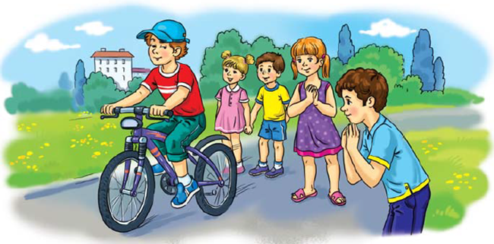
Микола Стеценко. Новий велосипед
Левко приїхав на майданчик на новенькому велосипеді, що аж виблискував на сонці. Відразу його оточили діти.
— Дай проїхатись, — просять.
— І мені, і мені…
— Нікому не дам, — відмахнувся Левко. — Я ще й сам не накатався… — і, гучно сигналячи, закружляв навколо квітника.
А хлоп’ятам ще дужче закортіло проїхатися на новому велосипеді.
— Дай хоч спробувати, — не відставали вони.
Левко і слухати не хотів — їздив сам. Просили, просили хлоп’ята
та й почали розходитись — хто до пісочниці, хто на гойдалку.
Підручник.
Сторінка
110-111

Slide 9
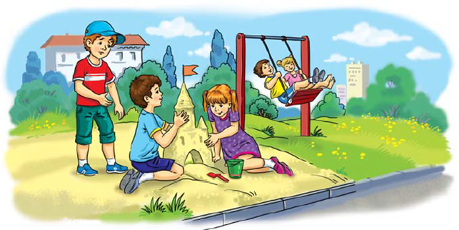
Микола Стеценко. Новий велосипед
Врешті набридло Левкові кататися. Відвіз велосипед додому, а сам знову вибіг на майданчик. Став з усіма в коло м’яча грати. Та м’яч чомусь пролітав повз нього. Образився Левко, підійшов до гойдалки.
— Зупиніть, і я сяду, — просить він.
Хлоп’ята ніби й не чули — ще дужче розгойдувалися. Набурмосився Левко, підійшов до дівчаток — вони в піску гралися. Але й ті не звернули на нього увагу. Тільки хтось проказав:
— Іди, катайся на своєму велосипеді…
Підручник.
Сторінка
110-111

Slide 10
Запитання до уважного читача
Про кого розповідається в тексті?
Чому діти оточили Левка?
Що відповів Левко дітям на їхнє прохання покататися на велосипеді?
Чому автор назвав текст саме так?
Який інший заголовок можеш запропонувати?
Чому діти не подавали Левкові м’яча, не зупинили для нього гойдалку і не звертали на Левка уваги?
Дай Левкові пораду.
Підручник.
Сторінка
111

Slide 11
Вибіркове читання
Знайди уривки в тексті, які відповідають малюнкам
на сторінці букваря
Чи траплялися в твоєму житті подібні випадки?

Slide 12
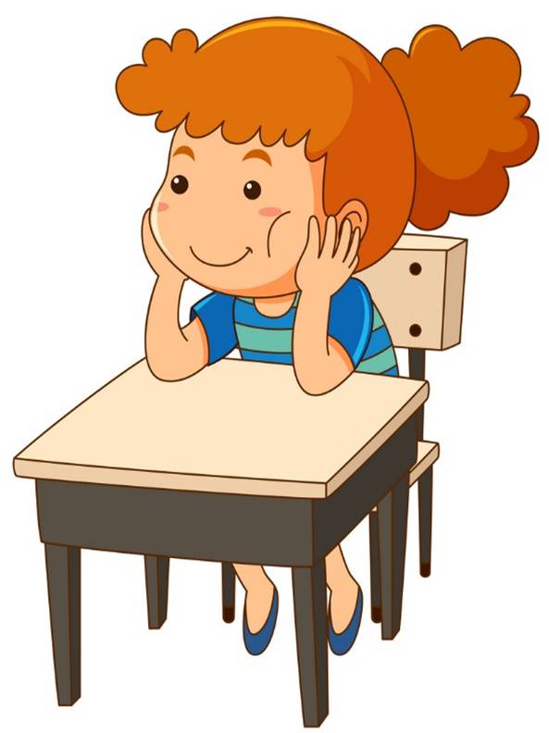
Робота в зошиті
Добери з довідки до назв тварин слова-дії їх руху.
Запиши утворені словосполучення.
Довідка: плаває, бігає, стрибає,
повзає, ходить, літає.
Вуж
повзає
Зозуля
літає
Щука
плаває
Мураха
бігає
Слон
ходить
Жабка
стрибає

Slide 13
Вправа «Мікрофон»
Що читали на уроці?
Про кого йшлося у вірші Євгена Юхниці?
Про кого розповідається в тексті Миколи Стеценка «Новий велосипед»?
Що цінного ти узяв/ла з цього уроку для себе?

Slide 14
Рефлексія
Прочитай з різними почуттями і різною інтонацією речення «Урок закінчено»:
з радістю
замріяно
з образою
Зі злістю
здивовано

Slide 15
Online завдання
Відскануй QR-код або натисни жовтий круг!

